Slide 1
S’informer, aider, soutenir COVID19
Franck Rolland Interne de médecine générale
Pas de conflit d’intérêt avec l’industrie du médicament et des produits de santé.

Slide 2
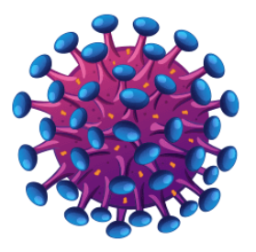
Objectifs :
Informations et fakenews : mise au point sur le SARS-Cov-2
Situation épidémique dans le monde et en France
Sémiologie, diagnostic, prise en charge (hors réanimation)
Les grandes questions face au COVID19
Il y aura-t-il une deuxième vague ?
L’infection est-elle immunisante ? Quelles perspectives pour un vaccin ?
Qu’en est-il des tests sérologiques ?
Prendre soin des autres, et prendre soin de soi : l’importance de l’accompagnement des soignants.
Echanges, retours d’expériences, cas cliniques, débats…
Quelles seront les conséquences du COVID sur le système de soin ?
Comment préparer l’après COVID ?

Slide 3
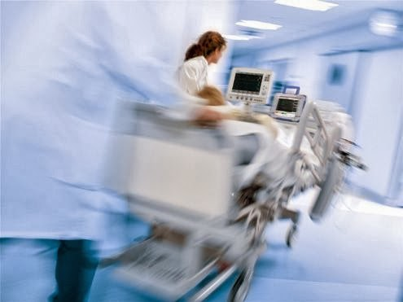
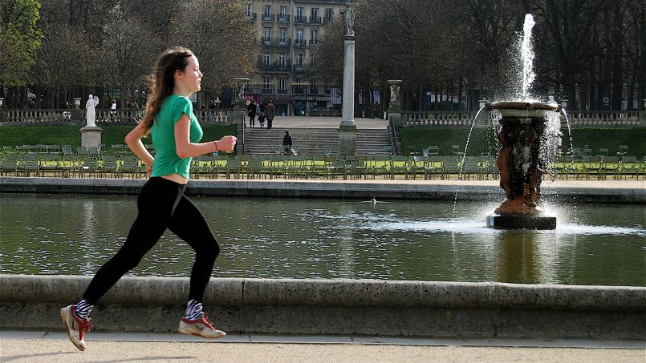
Avant toute chose
Chacun•e fait ce qu’iel peut
Même en restant chez soi, on participe !
Situation inédite en France
Evolution extrêmement rapide de la situation
Poser des questions +++
Questionner les réponses +++ +++

Slide 4
1) Infos et fakenews : mise au point sur le COVID19
COVID-19 (maladie due au virus du SARS-Cov-2) :
Virus à ARN enveloppé de la famille des Coronaviridae, genre Betacoronavirus : il existe différentes espèces de coronavirus chez l’humain (“rhumes”...)
Dans les sécrétions respiratoires projetés en gouttelettes jusqu’à 1 m
Contamination directe par projection sur les muqueuses nasales, buccales ou conjonctives
Contamination indirecte par contact avec surfaces contaminées, liquides biologiques (sécrétions digestives)
Durée d’incubation moyenne de 5 jours [2-14]
Durée de contagiosité moyenne de 14 jours, peut-être plus longue dans les formes graves.

Slide 5
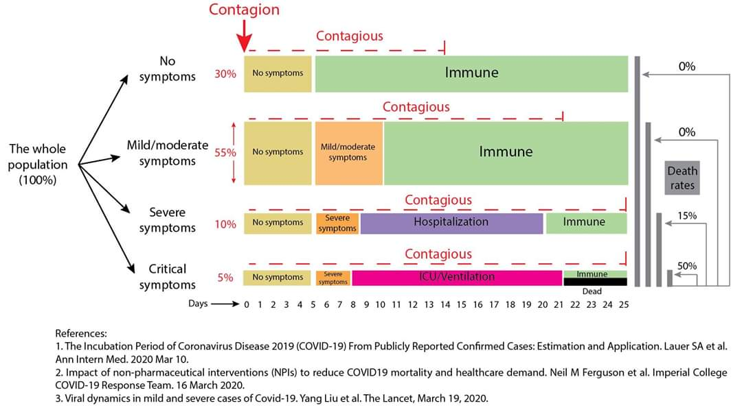

Slide 6
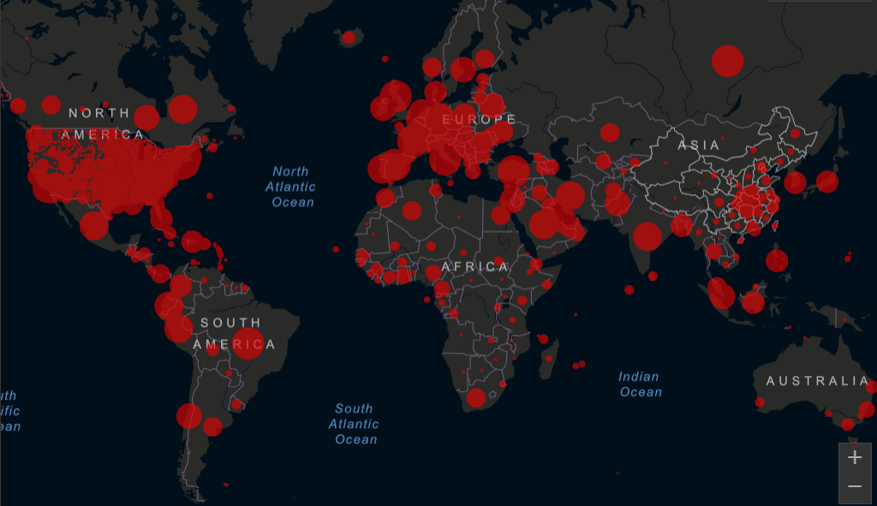
1) Situation endémique dans le monde au 06/05/20
Infectés : 3,726,701
Décès : 258,295
Guéris : 1,241,908
Sources : ↑ https://epidemic-stats.com/
← Johns Hopkins University https://www.arcgis.com/apps/opsdashboard/index.html#/bda7594740fd40299423467b48e9ecf6

Slide 7
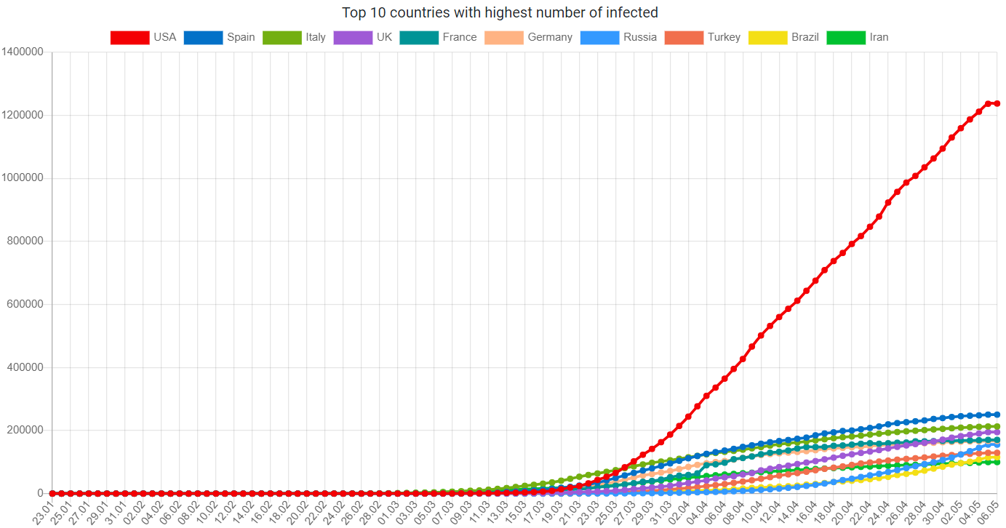
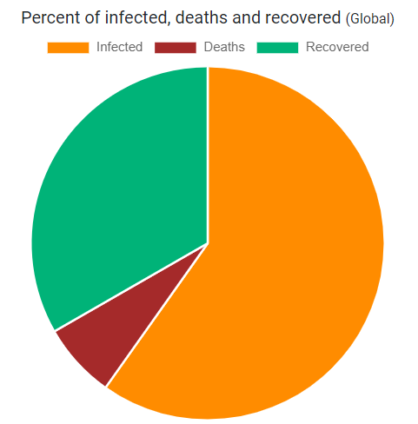
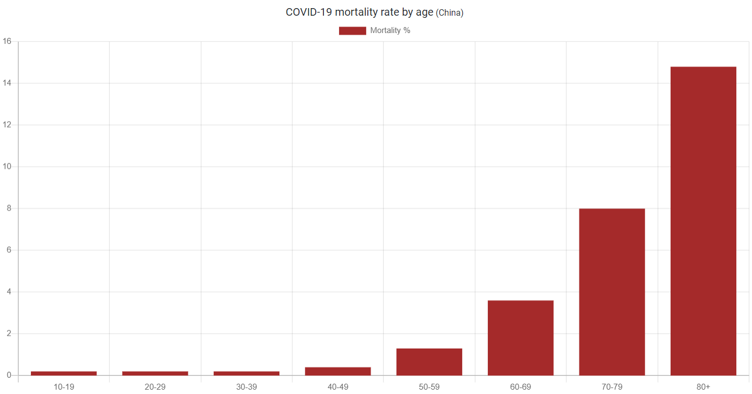
1) Situation endémique dans le monde 06/05/20
USA
33%
Guéris
Espagne
Italie
60%
Infectés
(confirmés)
Royaume-Uni
80+
7% DC
Mortalité par âge (Chine)
70+
60+
50+
Source : https://epidemic-stats.com/

Slide 8
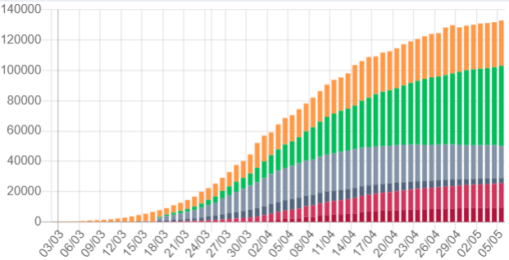
1) Situation épidémique en France au 06/05/20
21/01 : 3 cas → 14/03 : stade 3 → 17/03 : confinement → 11/05 : déconfinement progressif ?
Orange : cas confirmés
Vert : retour à domicile
Bleu : hospitalisation
Rouge : décès
24 775
( - 773 )
hospitalisations
52 736
( + 1 365 )
retours à domicile
3 430
( - 266 )
en réanimation
16 060
( + 234 )
décès à l’hôpital
Diminution des hospitalisations depuis le 15 Avril
132 967
( + 1 104 )
cas confirmés
25 531
( + 330 )
cumul des décès
71 692
( + 302 )
cas total en EHPAD et EMS
34 108
( + 317 )
cas confirmés en EHPAD et EMS
9 471
( + 96 )
décès en EHPAD et EMS
Source : https://dashboard.covid19.data.gouv.fr/

Slide 9
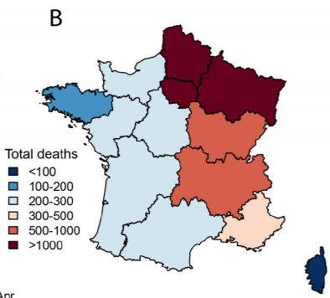
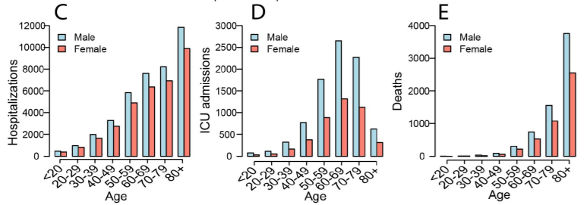
1) Situation épidémique en France : transmission
Source : https://hal-pasteur.archives-ouvertes.fr/pasteur-02548181/document Institut Pasteur (21.04.20)
Les décès concernent majoritairement des patients âgés, obèses, comorbides, et masculins.
Un patient infecté peut transmettre le virus à 3,5 personnes (R0) avant le confinement.
Avec le confinement (respecté), un patient infecté ne transmet le virus qu’à 0,5 personnes.

Slide 10
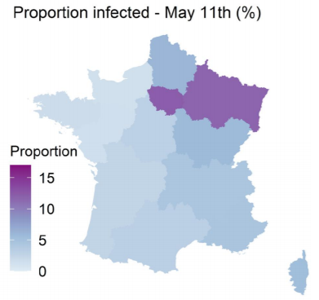
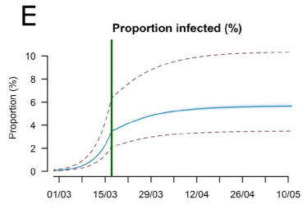
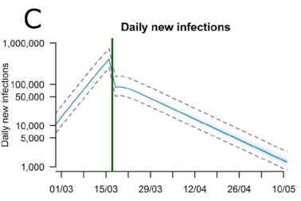
1) Situation épidémique en France : confinement
Source : https://hal-pasteur.archives-ouvertes.fr/pasteur-02548181/document Institut Pasteur (21.04.20)
Les chercheurs estiment qu’au 11 mai, 6% de la population aura été infectée par le SARS-COV-2 avec une proportion plus importante en Île-de-France (12,3%) et dans le Grand-Est (11,8%).
L’immunité de groupe nécessite qu’au moins 60% de la population ait été infectée pour être efficace.
Déconfinement progressif : attention à la reprise de l’épidémie dans des sous groupes particuliers...
Source : avis du conseil scientifique COVID19 (https://solidarites-sante.gouv.fr/IMG/pdf/avis_conseil_scientifique_20_avril_2020.pdf)

Slide 11
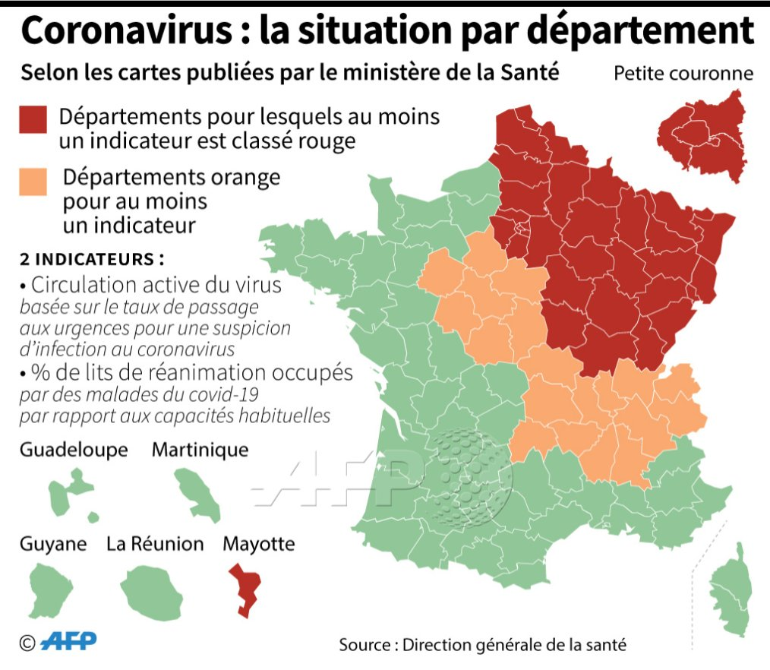
1) Situation épidémique en France : confinement

Slide 12
2) Symptômes
Formes asymptomatiques ou modérées.
Formes graves avec des SDRA ou choc septique.
Signes : fièvre (pouvant être absente), toux, asthénie, anorexie, céphalées, myalgies, anosmie et agueusie, rhinite, odynophagie, troubles digestifs (diarrhée, vomissements), syndrome confusionnel (sujets âgés ++), malaises, vertiges, manifestations cutanées...
Période d’aggravation entre J8 et J9.
SIGNES DE GRAVITÉ :
Fréquence respiratoire > 22/min
Saturation < 90% en air ambiant
Pression artérielle systolique < 90 mmHg
Troubles de la conscience, confusion, somnolence
Déshydratation
Altération brutale de l'état général chez le sujet âgé (fatigue, anorexie, amaigrissement)
⇒ Appeler le SAMU 15

Slide 13
Mémo : prendre une fréquence respiratoire
Méthode : mesurée sur un minimum de trente secondes en évitant que le patient ne parle, en évitant de la prévenir de cette mesure (effet de l’anxiété). Sur un patient allongé : observation des mouvements abdominaux.
Valeur “normale” chez l’adulte sans problème respiratoire : 12-16/min sans pause.
Interprétation (chez l’adulte) :
0/min = apnée
< 12/min = bradypnée
> 16/min = tachypnée
Attention !
La DYSPNÉE est une sensation SUBJECTIVE de difficulté à respirer : un patient peut être dyspnéique avec une fréquence respiratoire et une saturation en oxygène normales.

Slide 14
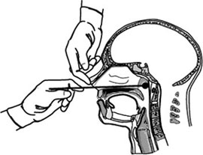
2) Diagnostic
PCR sur prélèvement nasopharyngé ou autre prélèvement
La négativité de la PCR n’élimine pas le diagnostic !
D’autres examens peuvent donner des éléments d’orientation :
Biologie : NFS, CRP, CPK
Radiographie de thorax ou TDM thoracique (non systématique)

Slide 15
2) Comorbidités à risque :
Toute pathologie chronique pouvant décompenser lors d’une infection virale
Âge > 70 ans
Pathologie respiratoire chronique : type BPCO, asthme, pneumopathie interstitielle diffuse, syndrome restrictif chez l’obèse...
Insuffisance cardiaque
ATCD cardiovasculaires : AVC, HTA, Tabagisme, maladie cardiaque
Diabète
Immunosuppression (médicamenteuse, virale type VIH)
Cancer en cours de traitement
Obésité avec IMC > 30
Insuffisance rénale dialysée
Cirrhose évoluée > stade B

Slide 16
2) PEC des patient.e.s ayant des signes de gravité
SIGNES DE GRAVITÉ :
Fréquence respiratoire > 22/min
Saturation < 90% en air ambiant
Pression artérielle systolique < 90 mmHg
Troubles de la conscience, confusion, somnolence
Déshydratation
Altération brutale de l'état général chez le sujet âgé (fatigue, anorexie, amaigrissement)
⇒ Appeler le SAMU 15
Appel du SAMU (15)
En attendant l’arrivée du SAMU :
Crédo : Protéger, Alerter, Secourir.
Position assise
Libération des voies aériennes
En milieu hospitalier hors réa ou soins intensifs :
Se référer au protocole de l’établissement +++
Pose d’une voie veineuse périphérique
ECG
Oxygénothérapie si désaturation avec objectif sat > 92%
Surveillance des constantes : TA, FC, FR, Sat, T°C.
Si possible bilan en urgence : NFS, iono-urée-créat + BHC + CRP + PCT + LDH hémocultures + gaz du sang + antigénurie légionelle et pneumocoque.
Directives anticipées ? Ethique ?

Slide 17
Port d’un masque (recommandations AP-HP)
Ne pas toucher le masque une fois en place.
Réaliser une FHA des mains avant la pose et après le retrait.
Désinfection des mains par friction hydro-alcoolique, avant et après chaque contact avec un patient.
Port de lunettes pour tout soin avec risque de projection oculaire de liquides biologiques.
Port de gants pour tout risque de contact avec des liquides biologiques et FHA dès le retrait des gants.
Eviter tout rassemblement en ambiance confinée (pause café, transmissions…) : limiter le nombre de personnes, respecter une distance supérieure à 1 mètre.
Masque chirurgical | Masque FFP2
Durée “4h” Effet “anti-postillon” surtout Amplifie les mesures barrières Protège les interlocuteurs et le porteur | Durée : “8h” Effet “filtre” Amplifie les mesures barrières Protège le porteur +++

Slide 18
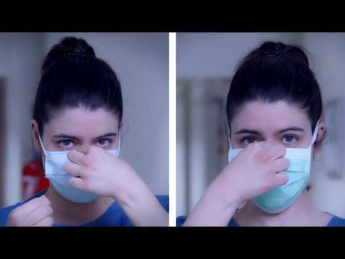
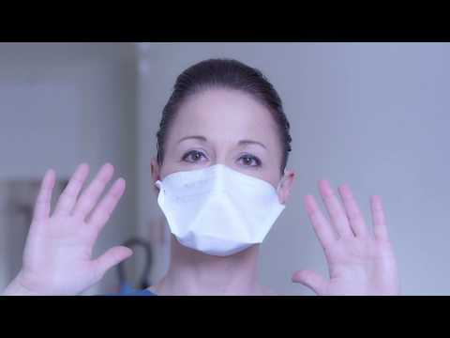
Masque Chirurgical / FFP2

Slide 19
Pistes de traitements spécifiques de la COVID-19
Seul un essai randomisé contrôlé en double aveugle et multicentrique peut apporter une preuve scientifique bien établie de l’efficacité d’un traitement.
Preuves scientifiques bien établies | Manque de preuves scientifiques
Aucune molécule “efficace”. Importance de la prévention : Mesures barrières préventives. Masques “anti-postillons” préventif. Molécules inefficaces et/ou dangereuses : Hydroxychloroquine (Plaquenil®) Anti-rétroviraux (assoc’ lopinavir/ritonavir) Beaucoup de données « in vitro » (ex : halopéridol, chlorpromazine…). ➔ COMMUNICATION +++ ? | Azithromycine Nicotine Médicaments du SRAA (ne changeraient rien). Eau de Javel injectable (Trump’s Protocol) Homéopathie Tolicizumab (IL-6) Etc. … Essais en cours (52 « APHP » : chloroQ, ABT, AC...) : DISCOVERY (5 ttt : rien, ARV, IFNß, chloroQ) INHASCO/COVIDICUS (corticostéroïdes) Tolicizumab (IL-6) Etc…

Slide 20
3) Les grandes questions face au COVID19
Il y aura-t-il une deuxième vague ?
L’infection est-elle immunisante ? Quelles perspectives pour un vaccin ?
Qu’en est-il des tests sérologiques ?
Le déconfinement sera-t-il repoussé en France ? Comment se passera-t-il ?
Le virus affecte-t-il les animaux ?
Face à une personne en détresse psychologique du fait du COVID19 ou du confinement, que peut-on faire ?
Quelle atteinte du COVID19 sur les enfants ? Faut-il s’en inquiéter ?
+ toutes les questions que vous n’avez pas encore posé…
Etc…
?

Slide 21
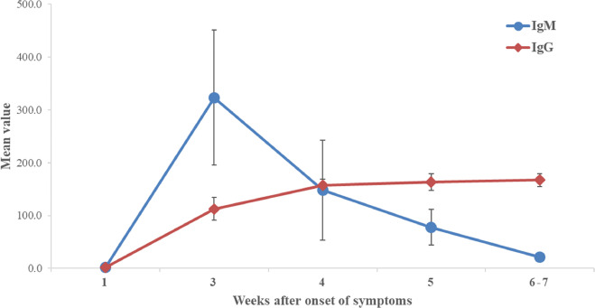
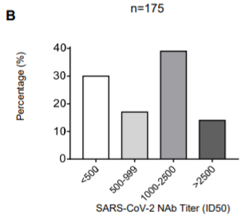
L’infection est-elle immunisante ?
Y
Y
Y
Y
Y
Y
Y
Y
Y
Y
Y
OMS, 24/04/2020 : « jusqu’à maintenant aucune étude n’a évalué si la présence d’anticorps anti-SARS-CoV-2 conférait une immunité en cas de réinfection du virus chez les humains ».
Journal of infection, 21/03/2020 (https://doi.org/10.1016/j.jinf.2020.03.012) : 34 patients hospitalisés COVID19+ confirmés avaient des AC à 2 semaines de l’apparition des symptômes et jusqu’à la fin du suivi (7 semaines). Pour le SARS-Cov, les IgG sont détectables jusqu’à 24 mois. Quid du SARS-Cov-2 ?
Clinical infection diseases, 19/04/2020 (https://doi.org/10.1093/cid/ciaa461) : IgM et IgG dès J4 après le début des symptômes, séroconversion vers J10, positifs pendant 30 jours, mais pas chez tous les patients ?
Emerging infectious diseases, Octobre 2007 (https://dx.doi.org/10.3201/eid1310.070576) : cohorte 176 cas de SARS-Cov (SARS) montrant que des AC spécifiques neutralisants sont observés pendant 2 ans et déclinent lors de la 3e année après l’infection.
BMJ, 20/04/2020 (https://doi.org/10.1101/2020.03.30.20047365) : étude sur 176 patients retrouvant un taux variable d’AC neutralisants pour le SARS-COV-2.
Y
Y
Y
Y
Y
Y
Y

Slide 22
Immunisation : que disent les autorités ?
HAS, 16 Avril 2020, Cahier des charges définissant les modalités d’évaluation des performances des tests sérologiques détectant les anticorps dirigés contre le SARS-CoV-2 :
Diagnostic biologique : RT-PCR
Tests sérologiques non recommandés dans la 1ère semaine suivant l’apparition des signes
Tests sérologiques ne permettent pas de statuer sur la contagiosité de la personne (juste de savoir si elle a développé des AC) ; ces tests doivent être évalués avant leur utilisation (minimums souhaités : 98% de spécificité et 90-95% de sensibilité).
« Les taux d’AC semblent plus élevés pour les cas les plus sévères ».
« La cinétique de production d'IgM et/ou d'IgG est encore aujourd'hui principalement mal caractérisée chez les patients asymptomatiques ou paucisymptomatiques ».
« Le Centre national de référence de Lyon n'a pas observé de décroissance de production d'anticorps à deux mois après la survenue des symptômes ».
Y
Y
Y
Y
Y
Y
Y
Y
Y

Slide 23
Immunisation : que disent les autorités ?
HAS, 2 Mai 2020 : « les tests sérologiques ne permettent pas de statuer sur une potentielle immunité protectrice ni a fortiori sur sa durée, ni informent sur la contagiosité » → 7 indications des sérologies sur prescription médicale :
En diagnostic initial pour les patients symptomatiques graves hospitalisés, dont la RT-PCR est négative mais chez qui les symptômes cliniques ou le scanner sont suspects COVID-19.
En diagnostic de rattrapage de patients symptomatiques graves hospitalisés mais qui n’ont pas eu un test RT-PCR dans les sept premiers jours.
En diagnostic initial de patients symptomatiques sans signes de gravité suivis en ambulatoire dont le test RT-PCR est négatif mais dont le tableau clinique est évocateur.
En diagnostic de rattrapage de patients symptomatiques sans signes de gravité suivis en ambulatoire mais chez qui un test RT-PCR n’a pu être réalisé avant 7 jours.
En diagnostic différé des patients symptomatiques sans signes de gravité diagnostiqués cliniquement mais n’ayant pas fait l’objet d’une RT-PCR et ce depuis la mise en place de la phase 2 (à partir du 2 mars 2020).
En détection d’anticorps chez les professionnels soignants non symptomatiques, en complément du dépistage et de la détection de personne-contact par RT-PCR selon les recommandations en vigueur, si la RT-PCR est négative.
En détection d’anticorps chez les personnels d’hébergement collectif (établissements sociaux et médico sociaux, prisons, casernes, résidences universitaires, internats, …) non symptomatiques en complément du dépistage et de la détection de personne-contact par RT-PCR selon les recommandations en vigueur, si la RT-PCR est négative.
Y
Y
Y
Y
Y
Y
Y
Y
Y

Slide 24
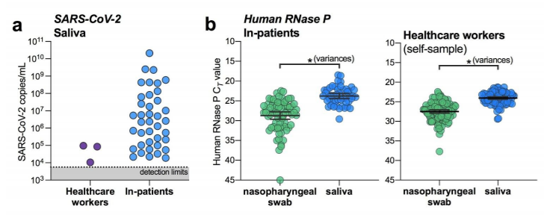
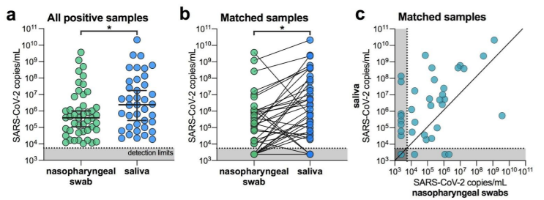
Vers un test salivaire ?
https://doi.org/10.1101/2020.04.16.20067835
Etude comparant le test nasopharyngé au test salivaire :
Approuvée par un comité d’éthique
Patients hospitalisés (COVID19+ confirmés, autres causes exclues, >18 ans) ET soignants travaillant en service COVID+ (asymptomatiques) du CHU de Yale University
Patients (n = 44 dont 19 en soins intensifs, 10 ventilation mécanique, 2 décès) : tests nasopharyngé + salivaire (crachats en pot stérile) tous les 3 jours pendant leur hospitalisation.
Soignants (n = 98) : auto-prélèvement salivaire tous les 3 jours pendant 2 semaines
L’analyse des seuls prélèvements de patients hospitalisés positifs salivaires et nasopharyngés associés (n = 36) retrouve une concentration de virus 5 fois plus élevée dans la salive. De plus, le virus est détecté dans la salive malgré un test nasopharyngé négatif pour 21% des cas (8), l’inverse n’étant observé que dans 8% des cas (3).
Vers un test salivaire français (CNRS) ? http://www.cnrs.fr/fr/covid-19-lancement-dune-etude-clinique-pour-un-test-salivaire-de-depistage-rapide

Slide 25
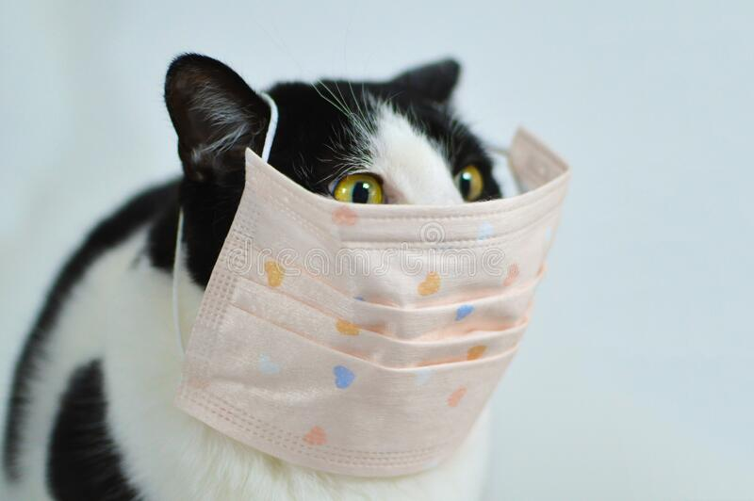
Protéger son petit chat ?
https://www.huffingtonpost.fr/entry/chat-contamine-coronavirus-pres-de-paris-une-premiere-en-france_fr_5ead45b1c5b6937718cffd8b?ncid=tweetlnkfrhpmg00000001
4 cas de chats COVID19+ dans le monde (avec signes cliniques) :
2 à New-York
1 en Belgique
1 en France
Phénomène très très rare +++

Slide 26
COVID19, Kawasaki et enfants : qu’en penser ?
JAMA, 24 Février 2020 (doi:10.1001/jama.2020.2648) : sur les 72.314 premiers cas confirmés en Chine 2% d’enfants < 19 ans, aucun décès chez < 9 ans. Rares complications. Enfants < 1 an sont peu touchés ou pas symptomatiques. Possibles vecteurs.
The Pediatric Infectious Disease, Mai 2020 (doi: 10.1097/INF.0000000000002660) : épidémio, clinique, vont dans le sens de ces hypothèses.
Pediatrics, Février 2020 (DOI: 10.1542/peds.2020-0702) : 2143 enfants chinois, 731 cas confirmés, 94 asymptomatiques, 94% peu sévère, 112 cas sévère (SDRA avec sat < 92% dont 60% étaient < 5 ans et 30% < 1 an). 1 décès avait 14 ans. Comorbidités ?
Italie, 23 mars 2020 : sur 58.000 cas confirmés, 597 enfants < 18 ans (1%), 11% hospitalisés, aucun en soins intensifs.
France, 5 Avril 2020 : les moins de 15 ans représentent < 1% des hospitalisation en réa, aucun décès. 1 adolescente de 16 ans décédée.
Alerte société française de pédiatrie : Kawasaki, Myocardite (30-50% COVID+) ? https://www.sfpediatrie.com/actualites/coronavirus-covid-19

Slide 27
Kawasaki pour les nuls (comme moi)
Orphanet (https://www.orpha.net/consor/cgi-bin/OC_Exp.php?Lng=FR&Expert=2331) : maladie inflammatoire rare avec vascularite fébrile aiguë systémique touchant principalement les enfants. Artérite coronarienne aiguë associée à des anévrismes artériels coronariens pouvant engager le pronostic vital.
Epidémio : population asiatique +++, incidence annuelle 1/6.000 à 1/20.000 en Europe, cause la plus fréquente de maladie cardiaque acquise chez les enfants des pays développés.
Clinique : âge médian 2 ans, fièvre > 39°C pendant > 5 jours sans traitement, irritabilité, erythème et œdème des paumes/plantes de pied desquamant après 2-3 semaines, éruption cutanée polymorphe (maculopapuleuse, urticaire, scarlatiniforme), lymphadénopathie (cervicale souvent unilatérale), conjonctivite bilatérale, atteinte des lèvres/bouche (érythème, fissures) ; anévrisme carotidien dans les 6 à 8 semaines (30%) ; myocardite péricardique, régurgitation valvulaire, hépatite, diarrhée, douleurs abdominales, hydrops vésicule biliaire, arthralgie, arthrite, myalgie, méningite aseptique, surdité de perception, urétrite, pyurie stérile.
Etiologie : inconnue, rôle de micro-organisme superantigène, génétique
Diagnostic : clinique. Sur le plan biologique on trouble SIB, enzymes hépatiques élevées, thrombocytose. Nécessité d’une ETT.
Différentiel : MAI (arthrite juvénile idiopathique), infections bactériennes/virale (rougeole, entérovirus, EBV)…
PEC : Ig IV, corticostéroïdes, AC monoclonaux, acide acétylsalicylique, suivi.

Slide 28
4) Prendre soin des autres et prendre soin de soi
Site internet : https://cna-sante.fr
Numéros de soutiens nationaux
Médecins & internes : 0800 28 80 38 (numéro dédié du CNOM)
Tout professionnel de santé : 0800 73 09 58 (plateforme du gouvernement)
Attention aux arnaques (SPS, etc… : allure gratuite, financements cachés, données…).
Recommandations OMS/Psy sur effets et accompagnement du confinement :
Sur les patients | Sur les soignants
Numéro vert (CUMP & Croix Rouge) en cas de détresse psychologique 24/24 7/7 : 0.800.13.00.00. HAS : téléconsultation, suivi somatique, hygiène de vie, accès au traitement, permanence tel, suivi, ado/enfant/addict. | Stress = normal. Hygiène de vie. Rester connecter à ses proches. Prendre des pauses. Solliciter de l’aide. (source : recommandations OMS).
https://www.has-sante.fr/upload/docs/application/pdf/2020-04/reponse_rapide_covid-19_psychiatrie_confinement.pdf

Slide 29
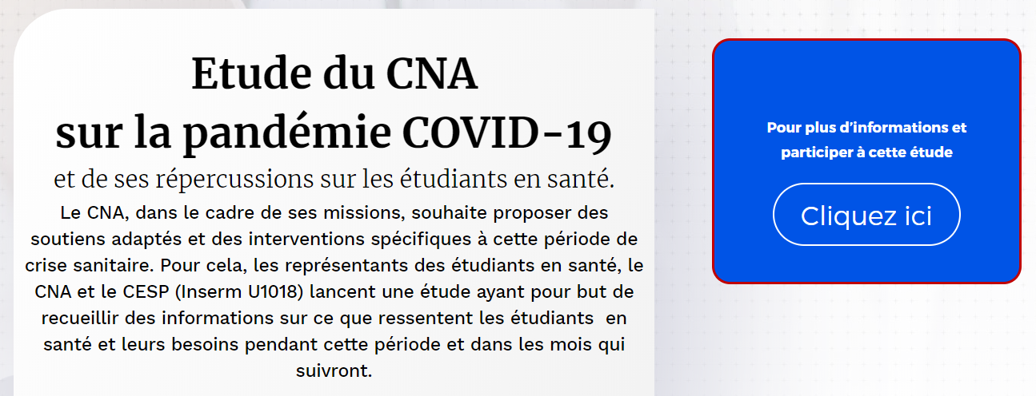
Le Centre National d’Appui à la qualité de vie des étudiants en santé (CNA)
Organisation PUBLIQUE
Dr. Donata Marra
Soutenu par et impliquant toutes les associations nationales des étudiants en santé (ANEMF, ISNI, ISNAR…)
Ressources : informations, orientation, aide, expertise (étude)…
https://cna-sante.fr

Slide 30
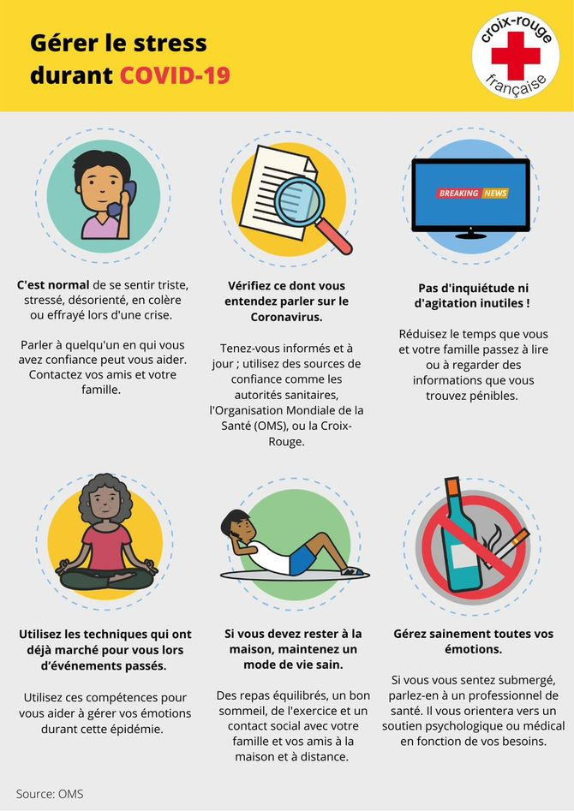
Confinement et santé mentale
Réactions courantes :
Détresse
Comportement à risque (OH, violence, isolement…)
Développement de troubles (anxieux, dépressif, PTSD…)
Attitude soignante :
Reconnaître les incertitudes et préoccupations
Partager des connaissances médicales précises, validées par la science et opportunes (corriger les informations erronées)
Aider à identifier les mesures que le patient peut prendre pour diminuer sa détresse (hygiène de vie, sommeil, exposition aux médias, éducation…)

Slide 31
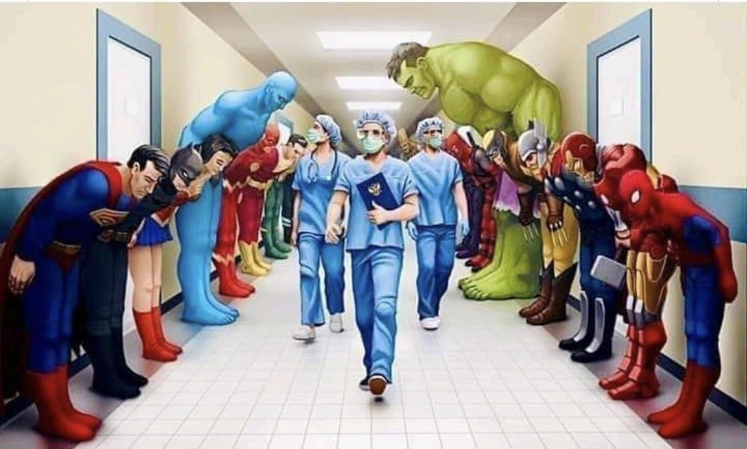
Prendre soin de soi, soignant.e :
Nous ne sommes pas insensibles, personnellement, à ce qui se passe.
La situation réduit la frontière entre la vie privée et la vie professionnelle.
Prendre soin de soi :
Hygiène de vie (alimentation, sommeil, activité physique…)
Surveiller ses réactions au stress (connaître le protocole de PEC COVID19, savoir où trouver de l’aide, etc. ; être attentif à certains signes comme l’insomnie, l’anxiété…)
Faire des pauses (sans se sentir “coupable”)
Rester en contact avec les collègues
Communiquer +++
Contacter vos proches
Respecter les différences
Rester informé / Limiter l’exposition aux médias
Source : https://www.afpbn.org/prendre-soin-des-patients-pendant-lepidemie-de-coronavirus-un-guide-a-destination-des-psychiatres-psychologues-et-soignants-en-sante-mentale/

Slide 32
Vous avez dit « coping » ?
Stratégie(s) d’adaptation pour faire face à une source de stress/menace.
On évalue la situation
On chercher un moyen d’y réagir
On distingue plusieurs « styles » de coping (Lazarus et Folkman, 1976):
Le coping centré sur les émotions (ex : relaxation, réévaluation positive, évitement, consommation de substances, activités distrayantes, auto-accusation, exprimer ses émotions, minimisation, déni)
Le coping centré sur le problème (ex : rassembler des informations, gérer des objectifs, gérer le temps, rechercher des solutions, résolution du problème, affrontement de la situation, vigilance)
La recherche de soutien social (ex : efforts pour solliciter et obtenir l’aide d’autrui)
Le style utilisé varie selon les individus, dans le temps pour un même individu, la personnalité, et dépend de nos croyances, nos motivations, notre lieu de contrôle (interne/externe), et de la situation (nature de la menace, durée, ambiguïté, contrôlabilité, soutien social…).
Une stratégie de coping (quelle qu’elle soit) est efficace si elle permet de diminuer l’impact d’un stresseur sur le bien-être de la personne.
Notes:
Les soignants utilisent 4 mécanismes pour s’adapter au stress (Canaoui et Mauranges, 2001) :
Le déni (comportement à risque – ex : ne pas porter de masque)
La coopération et l’auto-organisation consensuelle (« faire front commun »)
La collusion contre un adversaire commun (direction, nouvelles recrues,
Le changement de statut passif → actif (défi, provocation, dérision)
Vézina, 2002, distingue 2 approches pour l’étude des liens entre organisation du travail et santé mentale :
Modèles stimulus-réponse (approche physiologiste de Seley 1976, transactionnelle de Lazarus et Folkman 1984 – individus +++, causaliste – environnement +++)
Modèles centrés sur l’analyse de l’activité (base de l’approche ergonomique et psychodynamique du travail)
LAZARUS et LAUNIER (1978) avaient proposé de classer les événements non pas objectivement, mais selon l’évaluation (primaire) qu’en faisaient les individus. Or ils découvrirent qu’indépendamment de leurs propriétés intrinsèques, les événements pouvaient être perçus comme des pertes, des menaces ou des défis par des individus différents. Dans deux études différentes, Mc CRAE (1984) a montré en effet que c’est l’évaluation primaire de la situation stressante qui détermine le choix d’une stratégie de coping. Un événement vécu comme une perte induit plutôt l’expression émotionnelle et le fatalisme (résignation) ; s’il est perçu comme une menace, il provoque plutôt la minimisation du danger, la réévaluation positive, et la réactivation des croyances religieuses. Un événement évalué comme un défi peut susciter diverses stratégies : résolution de problème, pensée positive, humour,..
D’après la synthèse de SULS et FLETCHER (1985), il est plus fonctionnel en général de recourir à une stratégie de coping, quelle qu’elle soit, qu’à aucune, surtout si les stratégies disponibles sont variées et flexibles.
Pourtant, tout n’est pas si simple, car l’efficacité d’une stratégie de coping dépend aussi des caractéristiques de la situation (durée, contrôlabilité du stresseur). Il n’y a pas de stratégie de coping efficace en elle-même, indépendamment de certaines caractéristiques des individus (évaluation) et des situations (durée, controlabilité). Un coping centré sur l’émotion et évitant s’accompagne le plus souvent de comportements à risques (non perception des symptômes, délai à consulter, abus de certaines substances, non-observance d’un traitement,...). Un coping centré sur le problème et vigilant se traduit généralement par la recherche d’informations concernant la santé, et l’attention portée aux symptômes, et une bonne adhésion thérapeutique, et donc par des comportements sains. Ceci n’est pas contradictoire avec le fait que cette stratégie peut parfois être dysfonctionnelle sur le plan émotionnel notamment, lorsqu’un sujet est atteint par exemple d’une maladie grave, incontrôlable et durable (COHEN et HERBERT, 1996).

Slide 33
Les soignant.e.s face à la mort :
Korean J Med Education, 2019 (https://www.ncbi.nlm.nih.gov/pubmed/31455054) : 184 étudiant.es en soins infirmiers de Corée du Sud, interrogé.es par questionnaire (résilience - IRI, satisfaction de vie - Diener, bien être mental - Ryff, attitude face à la mort – Thornson) → l’attitude positive face à la mort est corrélée significativement au bien être mental et à une formation au sujet de la mort.
Australasian Emergency Care, 2018 (https://www.ncbi.nlm.nih.gov/pubmed/31151793) : 161 soignant.es d’un SAU australien, questionnaire (Environnement de travail - WES-10, Echelle de Coping de Jalowiec – JCS-A, Stresseurs des services d’urgences – EDS) → Stresseurs = mort d’un patient, forte charge de travail, manque d’interdisciplinarité, violences dans l’environnement de travail ; Coping les plus fréquents = maintenir une vie normale, rechercher des solutions, utiliser son expérience passée, garder le contrôle de la situation, rechercher de l’information ; négatifs (s’inquiéter, s’énerver, consommer des toxiques, éviter ou ignorer le problème)

Slide 34
Prendre soin des soignant.e.s :
Journal of Death and Dying, 2003 (doi:10.2190/950h-u076-t5jb-x6hn) : 30 médecins de 4 hôpitaux de Boston, qualitatif → 8 mécanismes de coping : médicalisation, deshumanisation du patient, colère contre le patient, euphémisation, humour, déni du manque de compétence, dé-émotionnalisation, parler aux autres.
Journal of Clinical Nursing, 2019 (doi:10.1111/jocn.15085) : revue de la littérature sur les méthodes de debriefing après le décès d’un patient (clinique ou simulation) avec des étudiants → un debriefing laissant la place à l’expression des émotions permet d’améliorer l’impact psychologique et l’apprentissage chez les étudiant.e.s.
Nurse education today, 2019 (10.1016/j.nedt.2019.08.012) : 112 étudiant.e.s infirmier.e.s et 101 étudiants en médecine suivis jusqu’à la fin de leur 1-2e cycle, questionnaire sur la gestion de la mort d’un patient → difficultés, manque de connaissances générant un évitement, nécessité d’apprendre sur la gestion des émotions et/en interpro ?

Slide 35
Prendre soin de soi = se former, s’informer ?
Psychiatry Research, 2019 (10.1016/j.psychres.2019.02.075) : .
Médecins du royaume uni
Randomisés en 5 groupes : 4 groupes eurent des modules de formation en psychologie à suivre, 1 contrôle (environ 40 médecins/groupe analysés).
Un questionnaire avant l’éventuel module de formation, un 7 jours plus tard (MBI, GAD7, GHQ12, Texas revised inventory of grief, OH dependance/use, drog use, insomnie, binge-eating, symptômes physiques)
J0 : pas de différence significative, 40% burnout, 28% comorbidité psy, 13% anxiété sévère, 9% OH-dépendant, 20% binge-eating.
J7 : réduction burnout, anxiété dans le groupe formés vs groupe contrôle !
➔ Le simple fait de se former sur les risques, les moyens d’accompagner les patients en situations « complexes », et la psychologie réduit les RPS !

Slide 36
+++ Pause à haute valeur pédagogique +++
Si vous le souhaitez, prenez quelques secondes pour lister les 2 ou 3 stratégies qui ont du sens pour vous et que vous pourriez employer pour vous calmer, vous détendre, mettre du sens sur un événement, ou simplement prendre soin de vous.

Slide 37
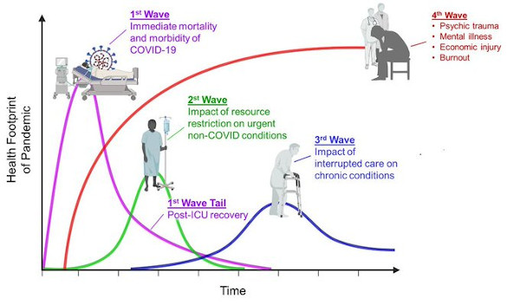
Impact à long terme du COVID 19 : vivre avec ?

Slide 38
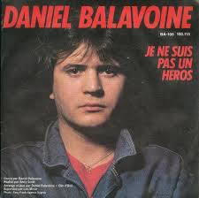
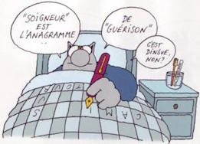
Pour finir…

Slide 39
Annexes : liens utiles
Protocole IMR psy adulte COVID19
https://lecmg.fr/coronaclic/ : Coronaclic, site construit par le collège de médecine générale
Collèges des enseignants en pneumologie, référentiel de sémiologie : http://cep.splf.fr/wp-content/uploads/2014/12/Referentiel_National_Semiologie_Respiratoire_30_MAI_101.pdf
Vidéos de démonstration de procédures (intervention rapide en chambre, habillage, etc.) : https://www.youtube.com/channel/UCtf_Pm_ClOYIO73a9OYltiQ/videos
Informations épidémiologiques COVID19 : https://www.pscp.tv/MinSoliSante/ https://dashboard.covid19.data.gouv.fr/ https://www.arcgis.com/apps/opsdashboard/index.html#/bda7594740fd40299423467b48e9ecf6 Soutien : https://cna-sante.fr Lespenseursdeplaies@gmail.com
Notes:
https://hal-pasteur.archives-ouvertes.fr/pasteur-02548181/document : modélisation pasteur épidémie France

